Slide 1
Makedonska osvajanja
Nastavna tema: Ratovi stare Grčke

Slide 2
Uspon Makedonije pod Filipom II.
IV. stoljeće pr. Krista
Planinsko područje uz rijeke Vardar i Strumu
Jezik i običaji različiti od ostalih Grka
Unutarnji sukobi aristokratskih obitelji

Slide 3
Uspon Makedonije pod Filipom II.
Filip II. – uvođenje reda u državi
Reorganizacija vojske – falanga
Razvoj gospodarstva:
Otvaranje rudnika
Razni obrti i trgovina
Stočarstvo i ratarstvo tradicionalne djelatnosti

Slide 4
Uspon Makedonije pod Filipom II.
Pela, nova prijestolnica
Mudro upravljanje
Politika potkupljivanja i poticanje sukoba
Filipike, Demosten
Izrađivao vlastiti novac

Slide 5
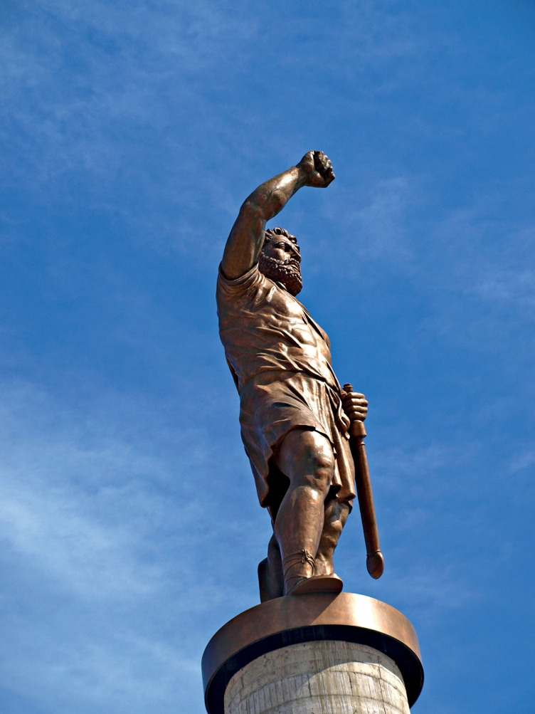
Uspon Makedonije pod Filipom II.
Notes:
Skulptura makedonskog kralja Filipa II.

Slide 6
Uspon Makedonije pod Filipom II.
Notes:
Novčić iz grada Pele s likom makedonskog kralja Filipa II.

Slide 7
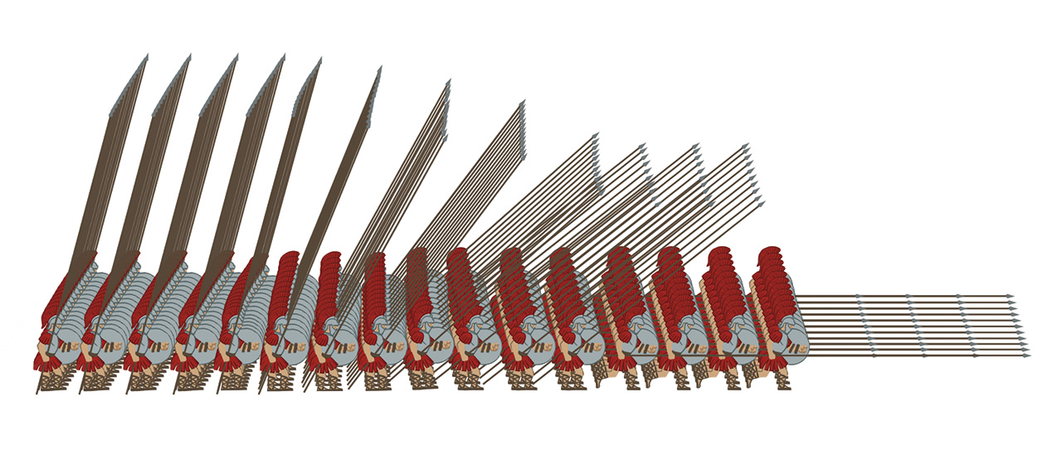
Uspon Makedonije pod Filipom II.
Notes:
Falangu je činilo 16 redova pješaka naoružanih kopljima dugačkima 4,3 metra. Zabijala su se poput klina u protivničke vojnike i probijala obranu.

Slide 8
Uspon Makedonije pod Filipom II.
Sukobi grčkih polisa s Filipom II.
338. godina pr. Krista bitka kod Heroneje
Filip II. postaje vladar nad grčkim polisima
Pripreme za vojni pohod na Perziju
Filip II. ubijen u dvorskoj uroti

Slide 9
Osvajanja Aleksandra Velikoga
Aleksandar III. Makedonski
Hrabar, inteligentan i vrlo obrazovan
Pobuna grčkih polisa protiv makedonske vlasti
Pohod na Perziju, 40000 Makedonaca i Grka
334. godina pr. Krista prijelaz preko Helesponta
Notes:
Helespont je antički naziv za Dardanele.

Slide 10
Osvajanja Aleksandra Velikoga
Notes:
Prikaz Aleksandra Velikog u bitci

Slide 11
Osvajanja Aleksandra Velikoga
Bitke protiv perzijskog vladara Darija III.:
334. godina pr. Krista, bitka kod rijeke Granik – osvajanje Male Azije
333. godina pr. Krista, bitka kod grada Issa, prodor u Feniciju i osvajanje Egipta
331. godina pr. Krista, bitka kod Gaugamele, potpuni poraz perzijske vojske

Slide 12
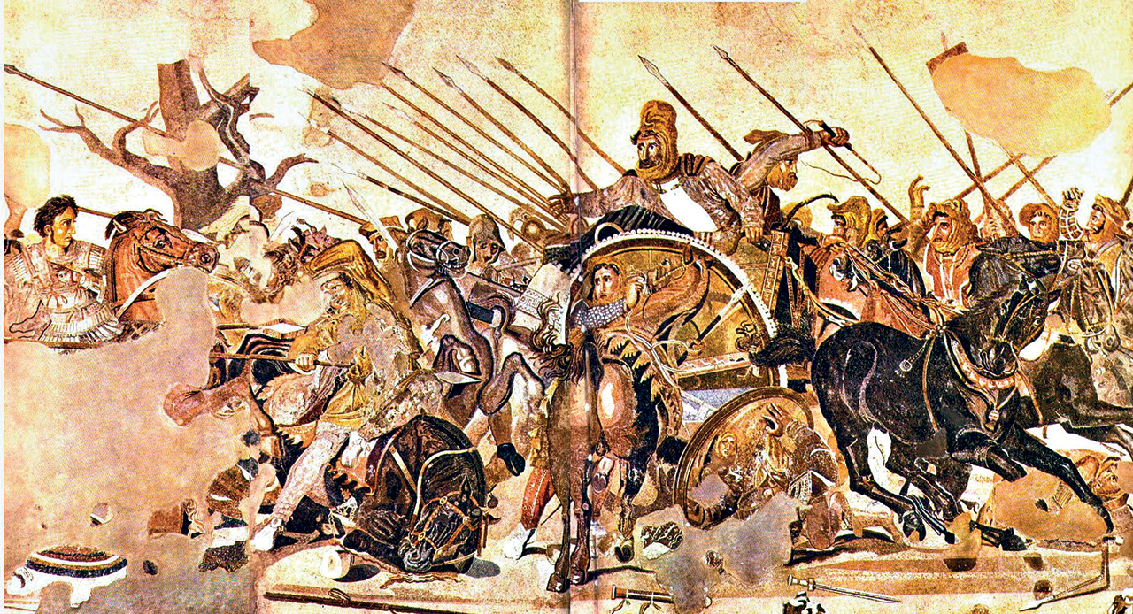
Osvajanja Aleksandra Velikoga
Notes:
Poznati mozaik bitke kod Issa prikazuje Aleksandra Velikog i Darija III. u borbi.

Slide 13
Osvajanja Aleksandra Velikoga
Smrt Darija III.
Aleksandar Veliki proglašen perzijskim kraljem
Aleksandar razrušio prijestolnicu Perzepolis
Nova prijestolnica Babilon
Aleksandar izrađuje svoj novac

Slide 14
Osvajanja Aleksandra Velikoga
Notes:
Ostatci Perzepolisa

Slide 15
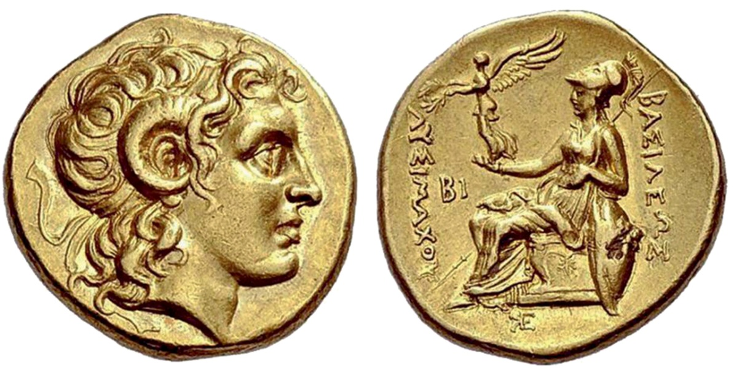
Osvajanja Aleksandra Velikoga
Notes:
Novčić s likom Aleksandra Velikoga. Aleksandar je u Egiptu proglašen faraonom i bogom. Na ovom je novčiću prikazan s rogovima egipatskog boga Amona.

Slide 16
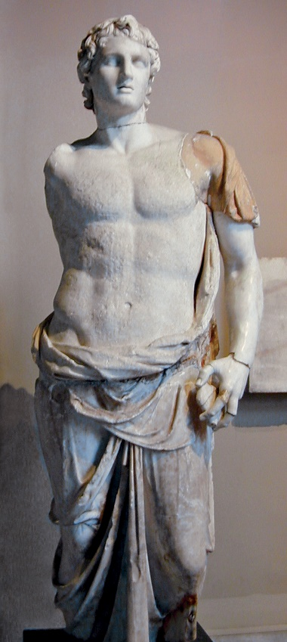
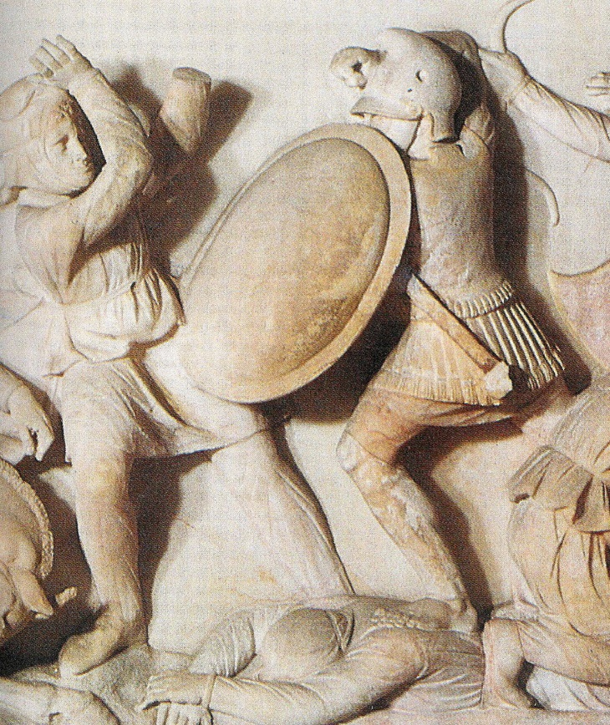
Osvajanja Aleksandra Velikoga
Notes:
Kip Aleksandra Velikog.
Reljef s prikazom makedonskog hoplita u borbi.

Slide 17
Osvajanja Aleksandra Velikoga
Aleksandrov pohod na Istok, prema Indiji
Višegodišnje iscrpljujuće ratovanje
Otkazivanje vojne poslušnosti i povratak u Babilon
323. godina pr. Krista prerana smrt od posljedica groznice
Notes:
Aleksandar Veliki je, iscrpljen dugogodišnjim ratovanje i od posljedica groznice umro u 33 godini života.

Slide 18
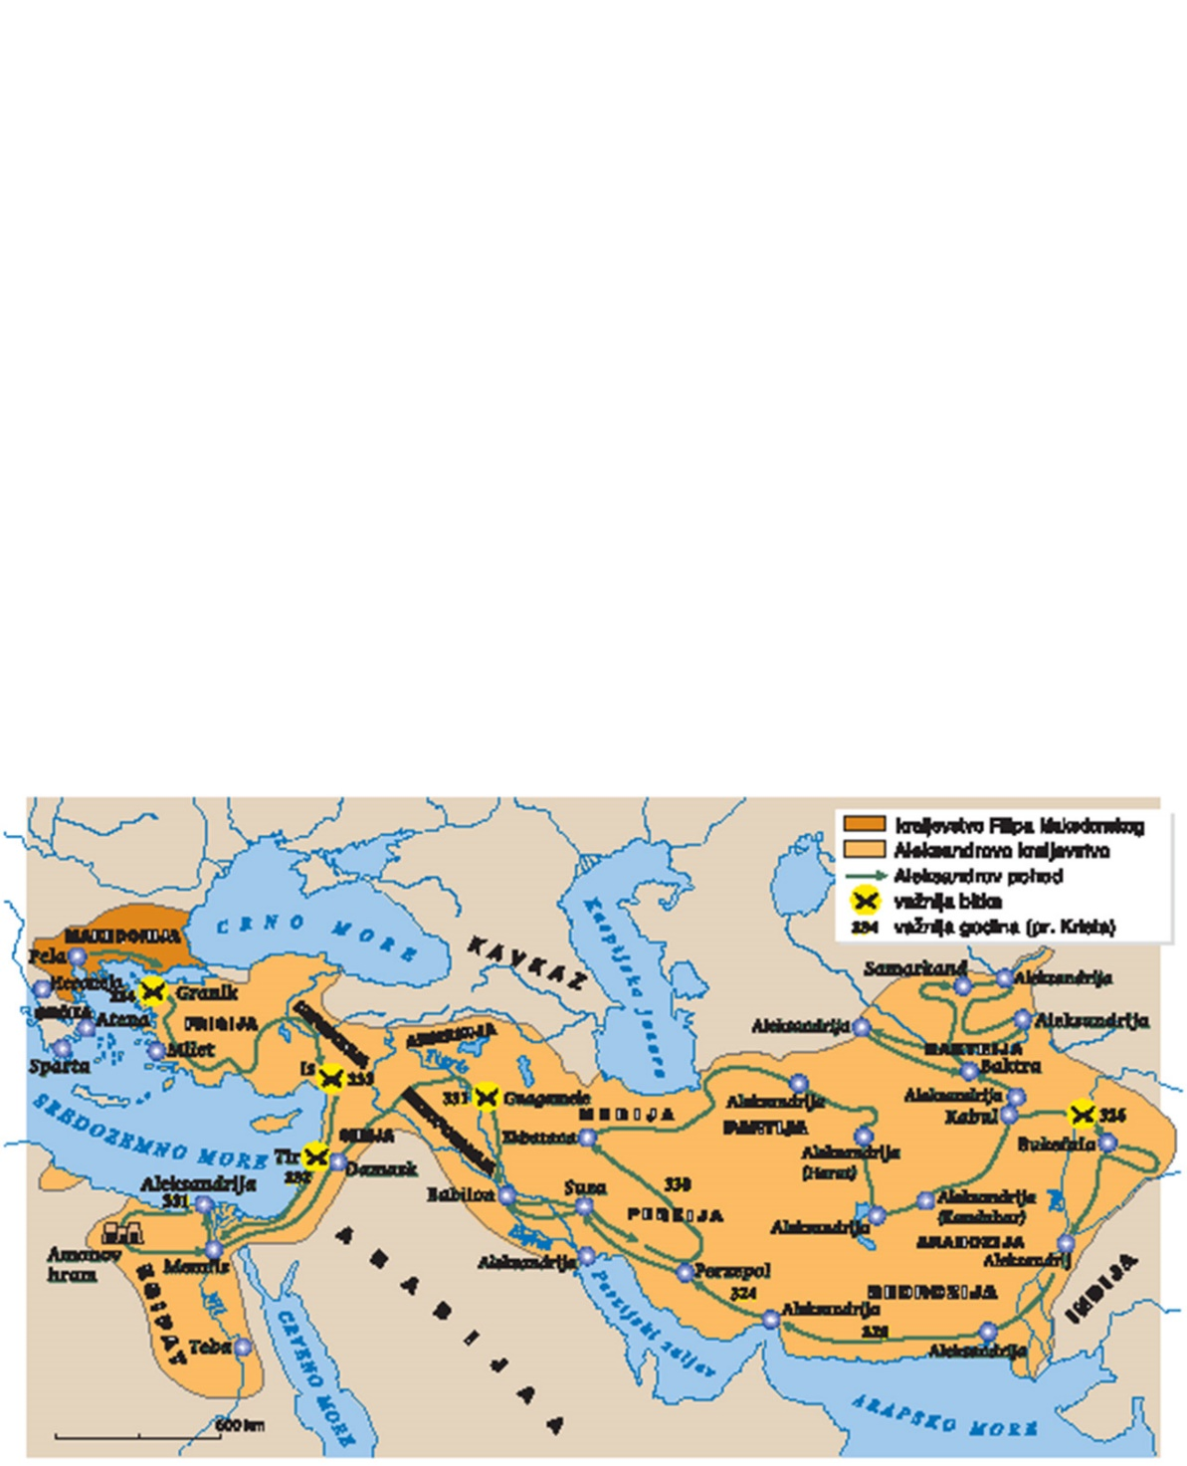
Osvajanja Aleksandra Velikoga
Promotrite zemljovid, u udžbeniku na stranici 143., riješite zadatke i odgovorite na pitanja.

Slide 19
Osvajanja Aleksandra Velikoga
Rad s povijesnim izvorima
Promotrite i pročitajte Izvor 1 i Izvor 2 u udžbeniku na stranicama 143 i 144 pa odgovorite na pitanja

Slide 20
Makedonija nakon Aleksandra
Dugogodišnja ratovanja vojskovođa i borba za vlast nad teritorijem
Dijadosi i podjela države
Podjela na tri velika i nekoliko manjih helenističkih kraljevstava
Aleksandrova žena Roksana i maloljetni sin Aleksandar IV. umrli u nepoznatim okolnostima

Slide 21
Makedonija nakon Aleksandra

Slide 22
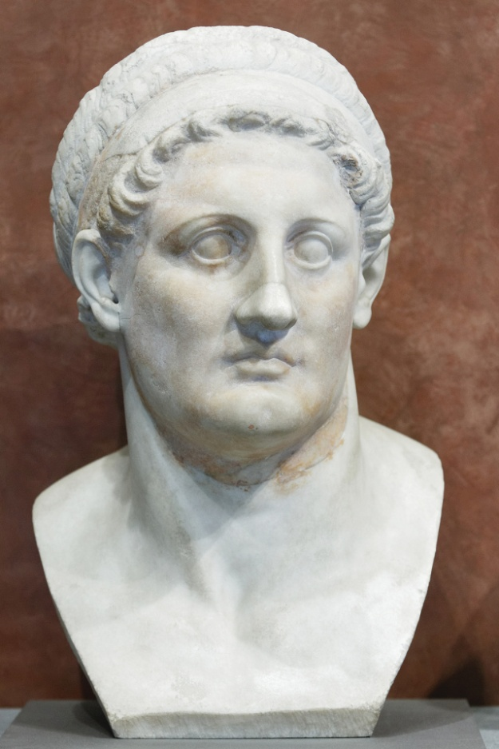
Makedonija nakon Aleksandra
Notes:
Ptolomej I. Soter, Aleksandrov vojskovođa, dijadoh i vladar Egipta.

Slide 23
UPAMTIMO
IV. stoljeće pr. Krista razvoj države
Filip II. i organizacija vlasti
Falanga
Vladar svih grčkih polisa
338. Godina pr. Krista bitka kod Heroneje
Ubijen u dvorskoj uroti

Slide 24
UPAMTIMO
Aleksandar III. Veliki
334. godina pr. Krista prijelaz preko Helesponta
Bitke protiv perzijskog vladara Darija III.:
334. godina pr. Krista, bitka kod rijeke Granik
331. godina pr. Krista, bitka kod Gaugamele
333. godina pr. Krista, bitka kod grada Issa
Pohod na istok prema Indiji

Slide 25
UPAMTIMO
323. godina pr. Krista smrt Aleksandra Velikoga
Dugogodišnja ratovanja vojskovođa i borba za vlast nad teritorijem
Dijadosi i podjela države
Podjela na tri velika i nekoliko manjih helenističkih kraljevstava

